Slide 1
Co-polis Dialoog met de Klankbordgroep CZ
Christy van Buren

Slide 2
VNAB IT Strategie – Co-polis
Vanuit het bestuur heeft de VNAB in 2021 de volgende opdrachten gekregen
Zet een eerste stap richting de optimale “co-assurantie keten”
Ontwikkel een Proof of Concept van een tool die het offerte- en sluitproces online faciliteert en digitaliseert

Slide 3
Waarom co-Polis?
Knelpunten uit Evaluatie Prolongatie (2021)

Slide 4
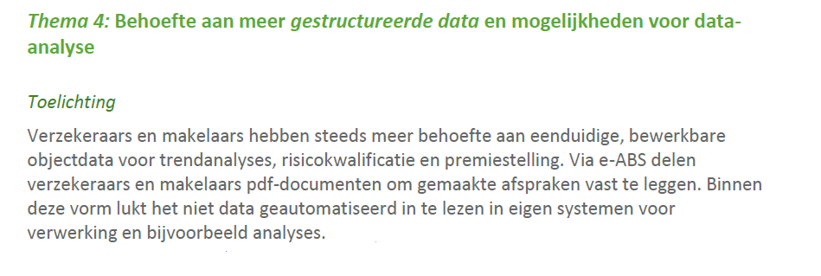
Waarom co-Polis?
Flying Squad (2021 - 2023)

Slide 5
Waarom Co-polis?
Strategie herijking (2023)

Slide 6
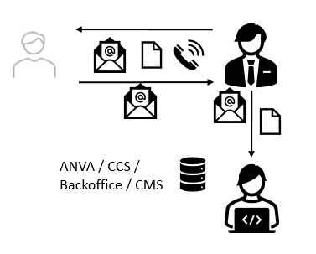
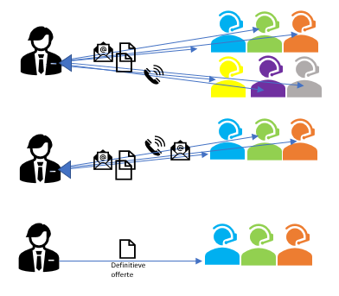
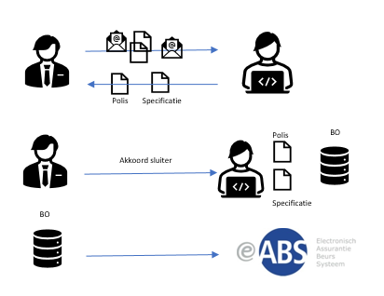
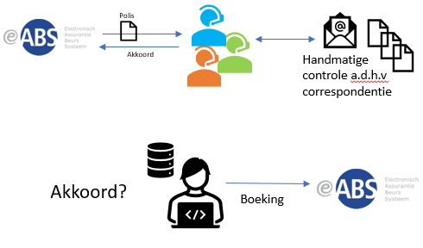
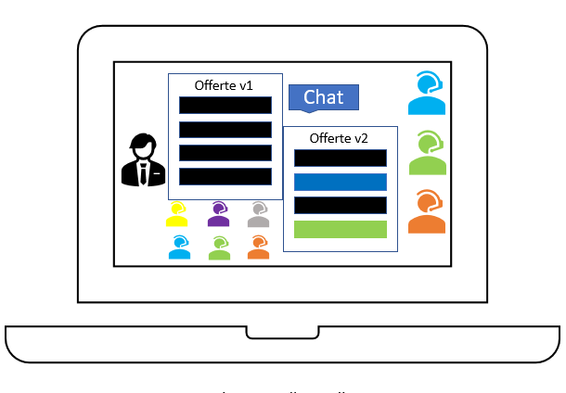
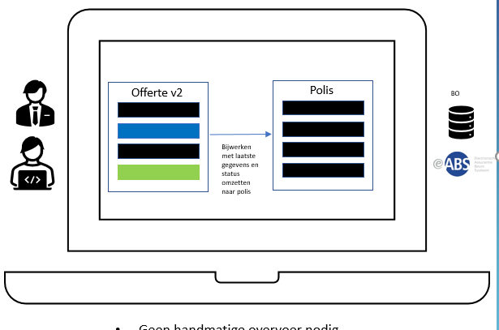
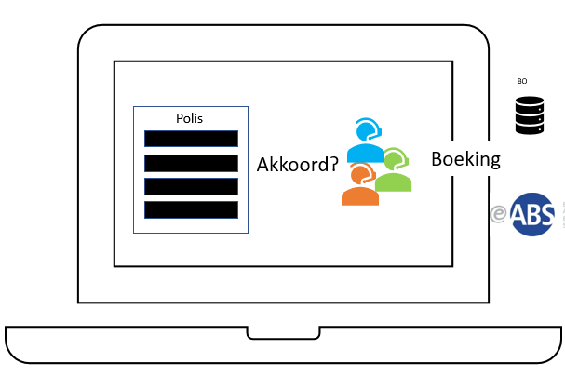
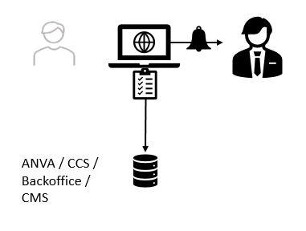
Huidig proces nieuwe polis
Aanvraag klant
Onderhandelingen
Polis opmaak
Akkoord en boeking
Optimaal proces

Slide 7
Waarom – Co-polis?
Doelstellingen van optimale coassurantie processen
Efficiency
Bijeenbrengen van communicatie, proces en datapool
Reductie doorlooptijd opmaak polis
Verminderen van het aantal controle slagen
Verminderen van herinvoer van data
Vastleggen aan de bron
Basis model voor de structuur van een polis volgens AFD 2.0 modellering
Centraal Communicatie proces ondersteuning
Weet waar je staat
Status in het proces en inzicht in zijn verzekerde risico
Inzicht in proces en status voor sluiter en acceptant voor offertes en mutaties
Management overzicht voor de afdeling

Slide 8
Structuur en flexibiliteit
Co-polis voorziet in structuur zonder de flexibiliteit van de coassurantiemarkt te verliezen.
Structuur toebrengen
Proces
Vaste stappen die doorlopen worden om tot een polis te komen.
Alle informatie op 1 plaats voor alle betrokkenen.
Data wordt eenmalig ingevoerd.
Datamodel
Ontwikkelen van SIVI AFD 2.0 model zodat alle backoffices daar op aan kunnen sluiten.
Data ligt gestructureerd vast waardoor STP en data analyse mogelijk is.
Flexibiliteit behouden
Inhoud
Ruimte voor eigen voorwaarden en clausules.
Opmaak conform huisstijl.
Communicatie
Chat, document opslag, visuele weergave mutaties, verbetering audit trail.

Slide 9
Resultaat
Wat levert het op?
Minder error and ommissions omdat data bij de bron ingevoerd wordt en er geen data handmatig overgenomen hoeft te worden
Geen onnodigde template boekingen omdat de polis direct geaccordeerd wordt in e-ABS
Transparantie in boekingen omdat deze direct berekend en getoond worden en daardoor geen verschillen bij RC afrekening.
Reductie in doorlooptijd van polis opmaak want de polis wordt gestructureerd opgebouwd in de offertefase waardoor er minimaal werk nodig is om de offerte na onderhandelingen om te zetten naar een polis.
Altijd inzicht in actuele stand van zaken want door het gebruik van co-polis is op elk moment direct inzichtelijk welke posten nog open staan, hoeveel offertes er niet doorgegaan zijn etc.
Toename van standaardisatie in opmaak van de polis en beheer van bijvoorbeeld clausules waardoor data beheersbaar wordt.

Slide 10
Ondersteunde processen
Onderhandelen
Mutatie
Opzegging en verlenging
Polis en boeking
Dashboard
Communicatie
Integratie
Backoffice makelaar en verzekeraar

Slide 11
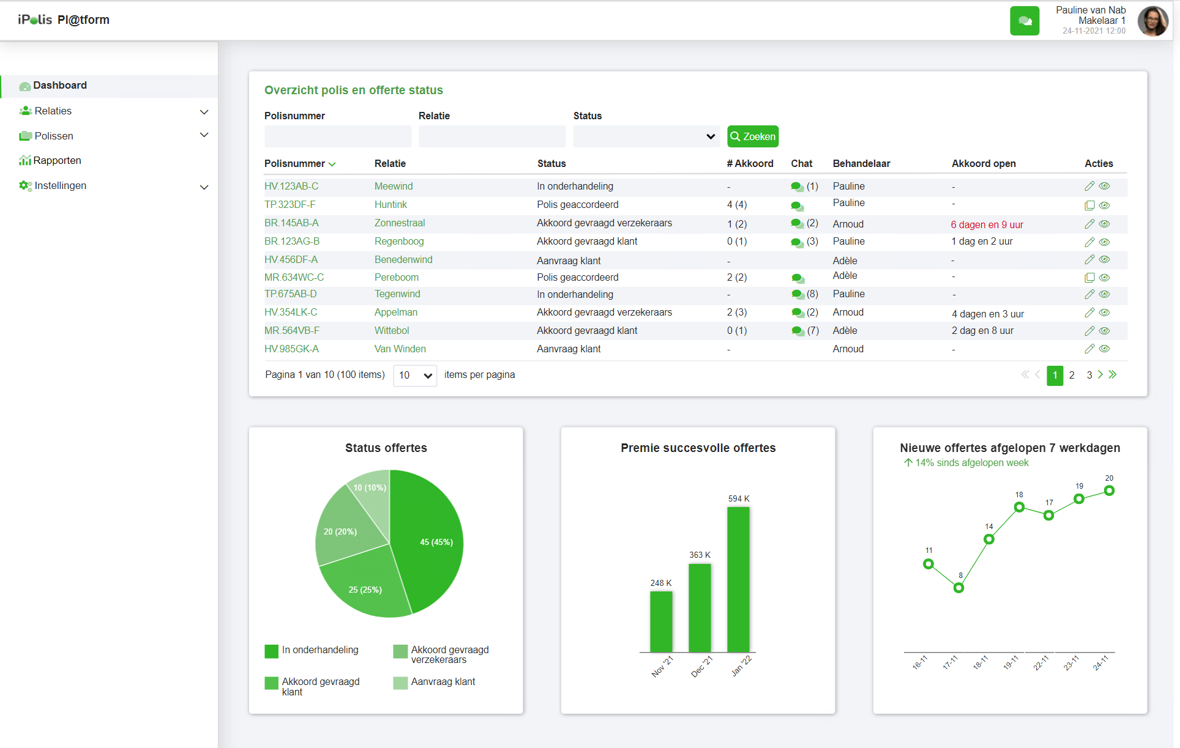

Slide 12
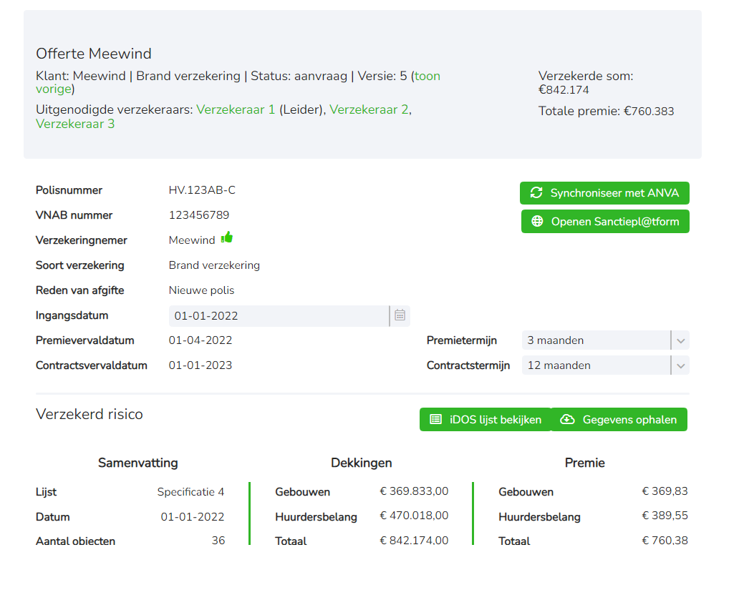

Slide 13
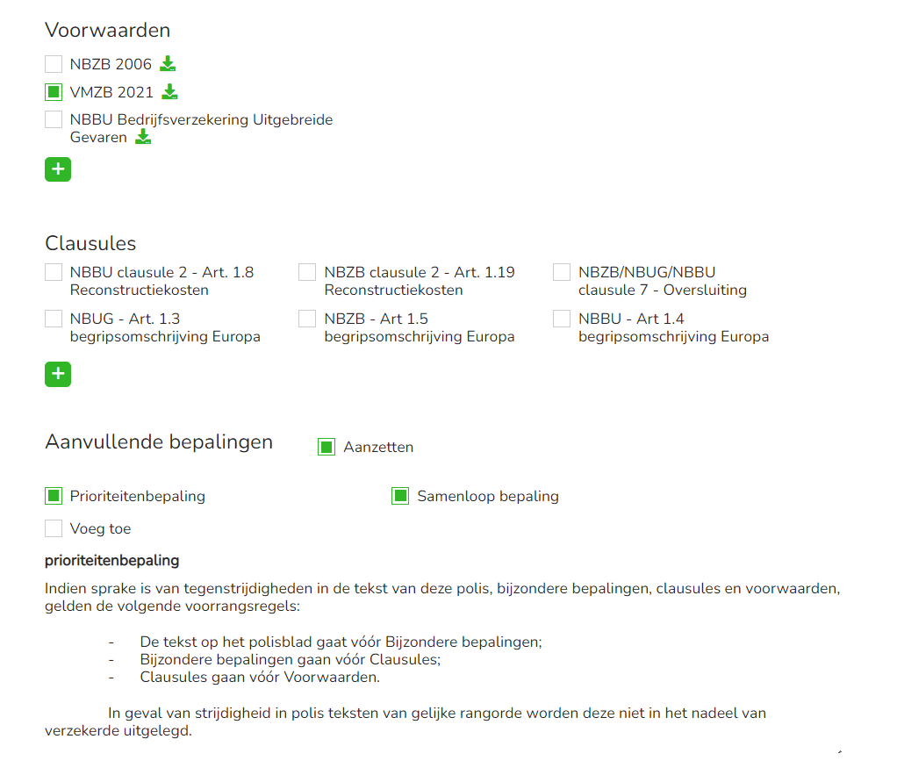

Slide 14
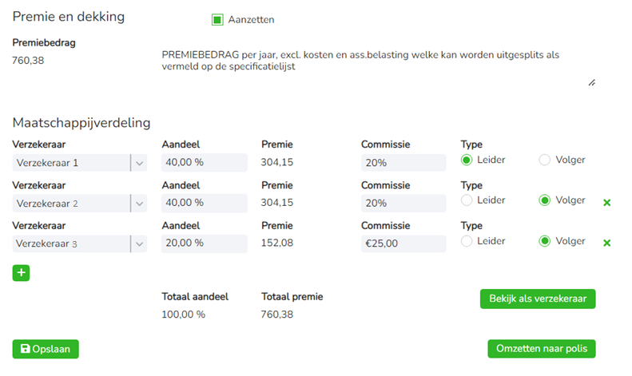

Slide 15
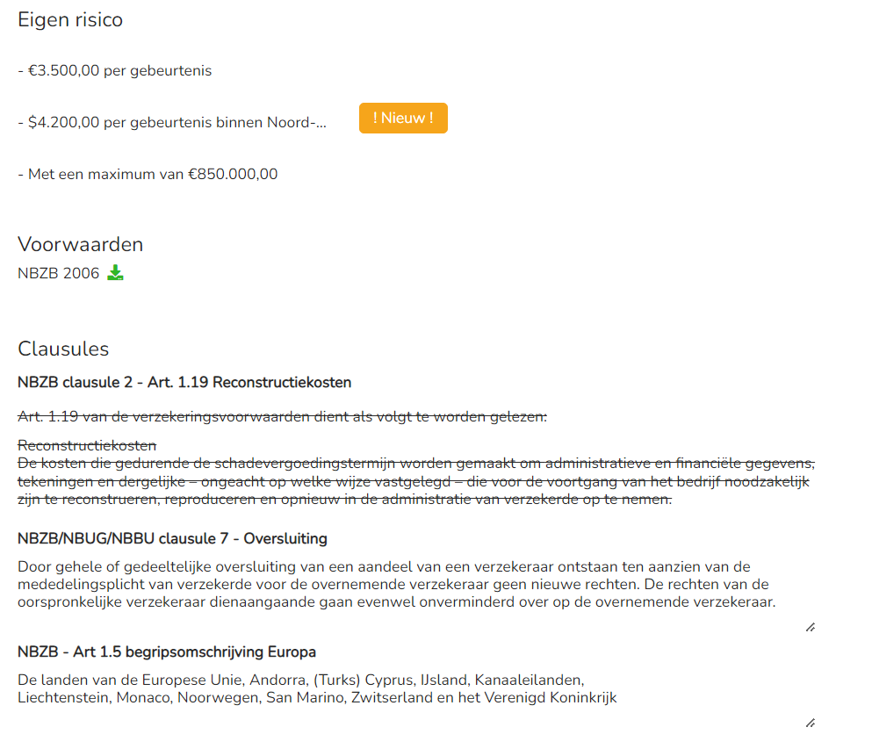

Slide 16
Vragen
Op welk proces onderdeel verwacht u de meeste voordelen te zien?
Wat mag er niet ontbreken in Co-polis?
Wat is uw grootste zorg?

Slide 17
Co-polis roadmap en planning

Slide 18
Vaststellen werkgroep
Interviews
Workshops
Inschatting
Roadmap
Start ontwikkeling
Co-polis – stand van zaken

Slide 19
Co-polis – stand van zaken
Fase 1 (MVP mei 2024)
Fase 2
Inzicht en start onderhandeling
Offerte samenstelling
Communicatie en akkoord
Polisgeneratie
Plaatsing e-ABS & boekingen

Slide 20
Co-Polis - scope
Start bestaande portefeuille (e-ABS)
Makelaar: Mutatie
(significante wijziging / premie/ klant)
Verzekeraar zegt (proforma) op
Verzekeraar of makelaar start offerteproces
Makelaar en Verzekeraar overzicht scherm lopende polissen uit e-ABS
Opzeg format formulier + verlengingsvoorstel
Offerte wordt aangevuld met e-ABS data en eventueel SP & iDOS
Branche = Property
+ Focus op ‘gross’ → later pas uitzonderingen en
complexere polissen Dus initieel nog niet BIPAR, multibranche enz.

Slide 21
Planning Co-polis
MVP Kickoff
MVP Test
MVP Live
Mei 2023
Oktober 2023
November 2023
Mei 2024
Juni 2024
Sprints
0
1
2
3
4
5
6
7
8
9
10
11
12
13
14
15
16
17
18
Sprint 19 e.v.
1 mei 2023
1 november 2023
24 mei 2024
Start Co-polis
Alpha versie Co-polis
MVP Co-polis
Release 1.0 Co-polis
Release x.0 Co-polis
Ontwikkelfase
Doorontwikkelingsfase
Gebruikersacceptatietesten
Schaduwdraaien

Slide 22
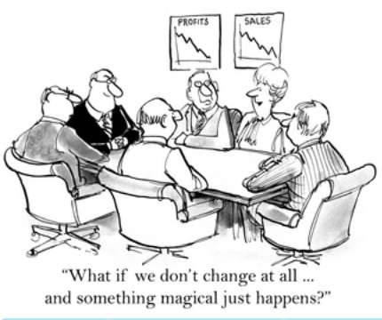
Co-polis – stand van zaken

Slide 23
Co-polis – stand van zaken
Communicatie
Nieuwsbrief - reguliere update van de stand van zaken en ontwikkelingen
Online sessies – wanneer we verder in het ontwikkelproces zijn zullen er online demo's georganiseerd worden​
Aanmelden voor het ontvangen van Co-polis updates

